Slide 1

Evolution de la situation pour les mois à venir

Slide 2
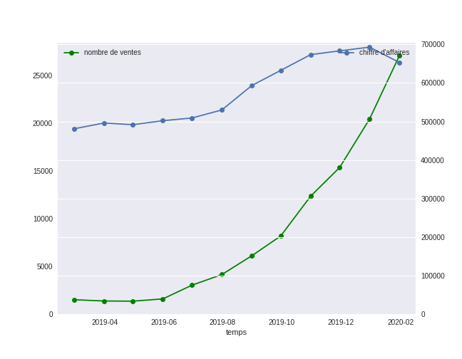
Evolution du chiffre d’affaires en fonction du nombre de ventes et déduction du CA à venir
Malgré une augmentation exponentielle du nombre de ventes, nous avons une évolution plus timide du chiffre d’affaires allant jusqu’à sa baisse dès janvier 2020
du panier moyen

Slide 3
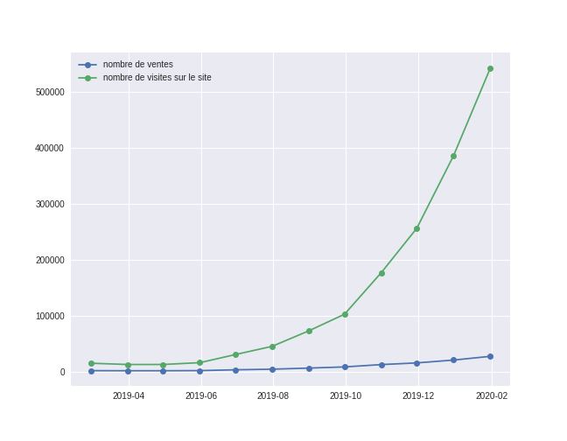
Evolution du nombre d’achat et du nombre de visites sur le site
Un nombre de ventes qui augmente timidement malgré l’essor du nombre de visites sur le site

Slide 4
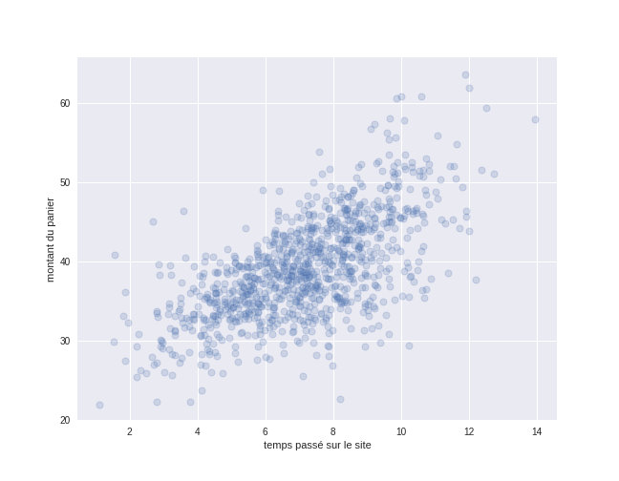
Montant d’une vente selon le temps passé sur le site
Une majorité des clients dépensent entre 30 € et 50 € quand ils passent entre 4 et 10 minutes sur le site

Slide 5
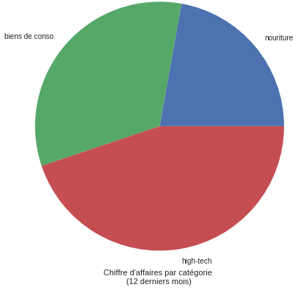
La proportion des ventes par catégorie de produit
Pendant l’année écoulée,
High Tech biens de conso nourriture
45% 33% 22%

Slide 6
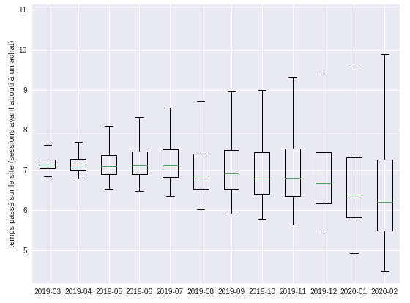
La variabilité du temps passé par les visiteurs sur le site web
Les clients passaient 7 à 8 minutes sur le site avant d’acheter, maintenant ils passent de 5 à 10 minutes
50% des clients passent moins de 6 mins sur le site et 50% des clients passent plus de 6 mins sur le site

Slide 7

Conclusion
Du temps des visites sur le site par les clients
Les profils clients sont de plus en plus variés
Grâce à une amélioration de la campagne marketing
Mais pas forcément bien ciblée
Même si les clients passent plus de temps sur le site, ils ne trouvent pas ce qu’ils cherchent
Donc
Du nombre de ventes et du panier moyen
Il est possible que le CA continue de diminuer sans
changement

